Slide 1
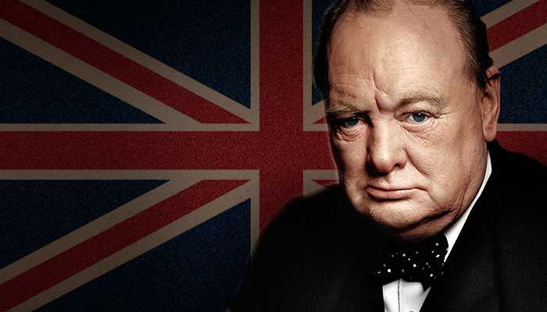
Role premiéra v britském ústavním systému
Neumannová Adéla

Slide 2

Předseda vlády Spojeného království
Předseda vlády Spojeného království Velké Británie a Severního Irska
První Lord státní pokladny
ministr pro veřejnou službu
ministr odpovědný za národní bezpečnost

Slide 3
Vznik a vývoj
vývoj dlouhý zhruba 300 let
ústavní změny porevolučního uspořádání (1688-1720)
přesun politické moci
vznik westminsterského systému vlády

Slide 4

Vznik a vývoj - zmínky
The Times
seznam ministrů
Komise imperiální obrany - 1902
první zmínka v zákoně - Chequers Estate Act 1917
https://www.gov.uk/government/history/past-prime-ministers

Slide 5
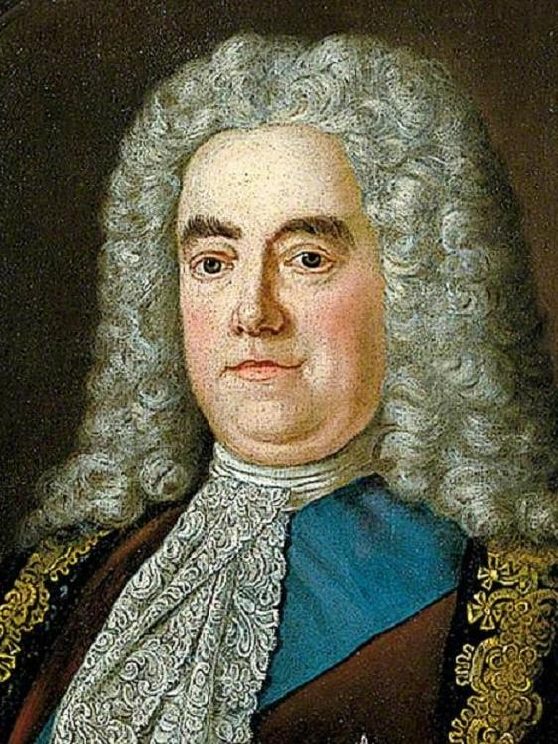
Vznik a vývoj - moc
Robert Walpole - 1721
  přenos výkonné moci
panovník >> nepolitická persona
rozšíření volebního práva
změna na parlamentní monarchii
poválečný vývoj
57 osobností

Slide 6
Vznik a vývoj - fáze
od všemocného panovníka k panovníkovi s právem veta
od vlády krále k vládě strany
od vlády stran založené na parlamentu k vládě stran založené na celonárodních organizacích

Slide 7
Vznik a vývoj - zlomové body
1870 - výhradní právo svolávat zasedání vlády
1881 - zavedeny "otázky premiérovi"
1903 - zavedení absolutního práva předsedy vlády odvolat ministry z funkce
1918 - získává od kabinetu jako celku právo požádat panovníka o rozpuštění parlamentu, což vyvolá všeobecné volby

Slide 8
Role
není definována v zákoně
nejsilnější exekutivní postavení
vést stranu, dbát na její jednotu
politiku konzultuje s monarchou
zastupuje vládu v médiích
shoda kabinetu

Slide 9
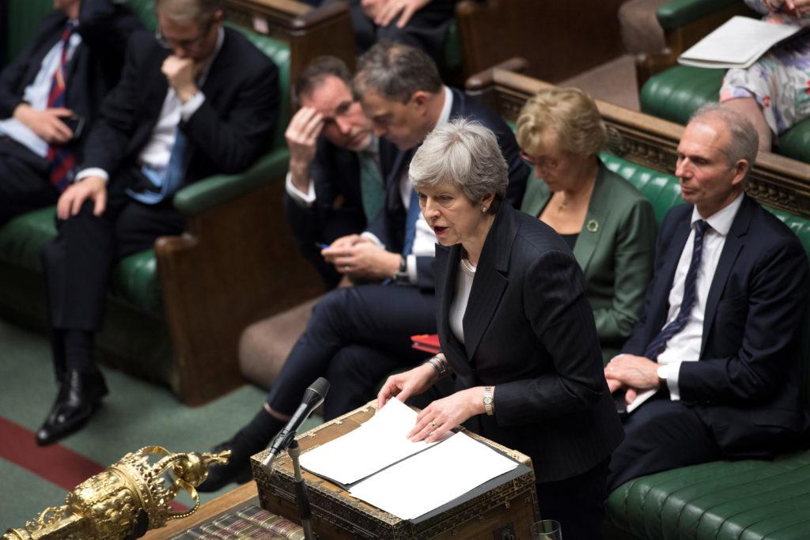
Role
projednávání ve výborech
v čele Dolní Sněmovny
reprezentace
válečné strategie
https://publications.parliament.uk/pa/cm200102/cmbills/060/2002060.pdf

Slide 10
Pravomoci
jmenovat a odvolávat ministry
svolává a řídí jednání kabinetu
udává základní směr ekonomické, zahraniční i obranné politiky země
konání voleb
jmenování velvyslanců, vyšší státní úředníky
doporučuje jmenování do funkcí anglikánské církve, justice

Slide 11
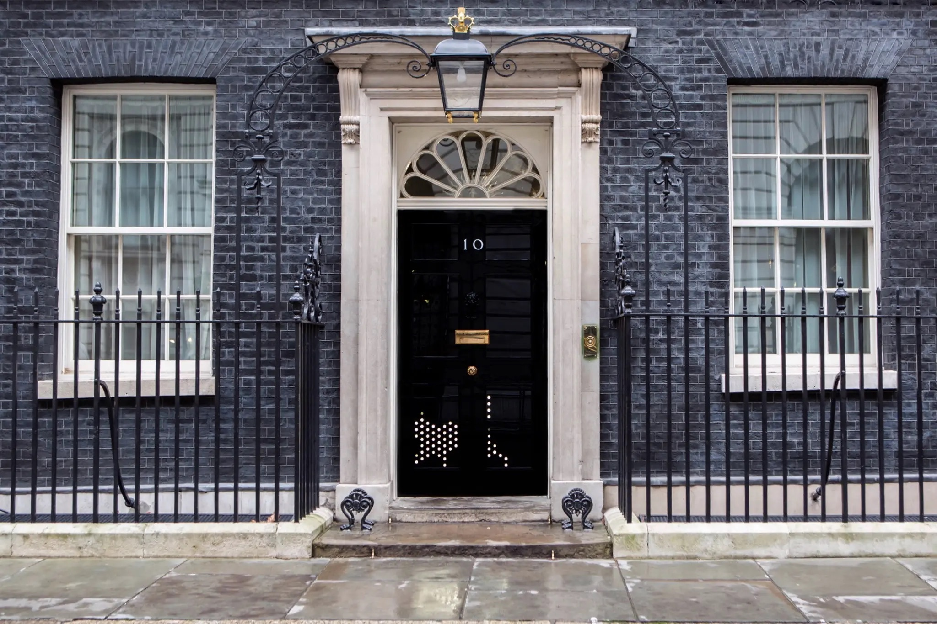
Privilegia
jmenování a odvolávání ministrů
užívání královských prerogativů
rezidence

Slide 12
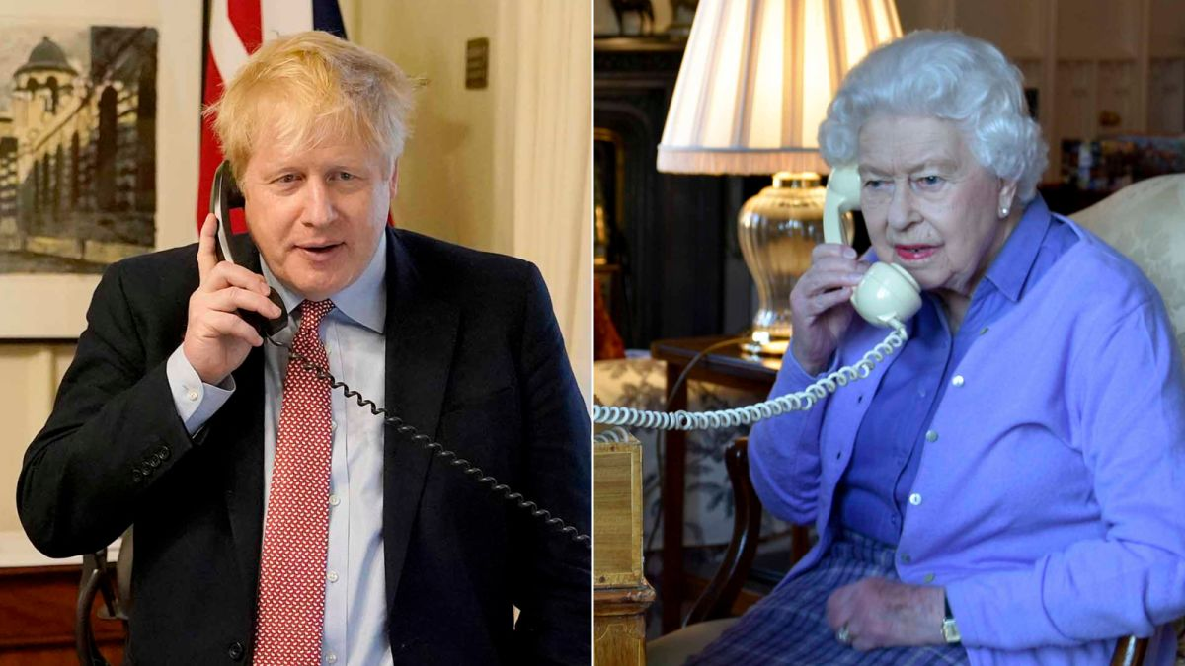
Nástup do úřadu
premiér >> představitel vítězné strany
jmenován do sedmi dnů
soukromá audience
velikost kabinetu

